Slide 1
Проект 500+
Кураторство — это особый навык, владение которым помогает:
слышать, задавать правильные вопросы;
совмещать роли наставника и коуча в нужный момент.
Кожина Нина Владимировна,
директор МБОУ «Гимназия №1 г. Никольское»
май 2021 год
Тосненский район
Ленинградская область

Slide 2
Заочное знакомство
Результаты самообследования за 3 года;
Публичный отчета руководителя;
Анализ Программы развития ОО;
Анализ учебных планов, календарных учебных графиков;
Анализ методической работы педагогов;
Анализ выбора педагогами курсов повышения квалификации;
Анализ открытых источников: сайт ОО, bus.gov.ru, социальные сети.

Slide 3
Рисковый профиль
1. Дефицит педагогических кадров.
2. Высокая доля обучающихся с ОВЗ.
3. Низкая учебная мотивация обучающихся.
4. Пониженный уровень школьного благополучия.
5. Низкий уровень дисциплины в классе.
6. Высокая доля обучающихся с рисками учебной неуспешности.

Slide 4
Миссия, видение, ценности
Миссия – основная цель организации. Что моя школа делает? Чем моя школа отличается от других? Что мы можем сделать для вас?
Видение – мечта, привлекаемый образ школы в будущем. Какая у вас мечта? Как понять, что мечта достигнута? Насколько велика мечта?
Ценности – основа организация труда, стиль и нормы поведения учителя, ученика, родителей.

Slide 5
Основные вопросы
Почему
Для кого
Зачем
Что делаем
Каким образом
Что может помешать

Slide 6
Слабые и сильные стороны
Слабые стороны ОО | Сильные стороны ОО
Ожидаемая реновация Наличие классов компенсирующего развития | Заинтересованность образовательной организации в конечном результате взаимопонимание административной команды и согласованность их действий.

Slide 7
Успешные практики Гимназии
Практики, работающие на повышение учебной мотивации детей и обеспечивают персонализацию образовательного процесса
ШЦП «СБЕР класс»
Платформа «Учи.ру»
Мобильное электронное образование
Основы функциональной грамотности
Проект «Наставничество»

Slide 8
Ожидаемые результаты
Обеспечение образовательного процесса для обучающихся с ОВЗ дополнительными специальными педагогическими кадрами (учитель-логопед, учитель-дефектолог, педагог-психолог).
Повышение квалификации педагогов и специалистов школы по вопросам организации обучения детей с ОВЗ
Рост процента охвата детей с ОВЗ психолого-педагогическим сопровождением.

Slide 9
Ожидаемые результаты
Положительная динамика по комплектации ОО педагогическими кадрами.
Снижение нагрузки педагогических кадров
Разработка и реализация индивидуальных образовательных маршрутов обучающимися с низкой учебной мотивацией.
Рост процента обучающихся с высокой мотивацией к обучению.

Slide 10
Ожидаемые результаты
Получение информации об объективном уровне дисциплины в классе.
Получение информации об объективный уровень школьного благополучия.

Slide 11
Методические материалы
Фактор риска | Сопровождение
Низкая учебная мотивация | Изучение уровня учебной мотивации для оказания адресной помощи обучающимся. Проведение занятий с элементами тренинга для увеличения школьной мотивации. Привлечение обучающихся к проектной, научно-исследовательской деятельности для углубленного изучения отдельных предметов. Помощь в создании ситуации успеха. Памятка «Как педагогу повысить мотивацию школьников к учебе». Справочник педагога-психолога №3, март 2021, стр. 12-13.

Slide 12
Методические материалы
Фактор риска | Сопровождение
Пониженный уровень школьного благополучия | Руководство по противодействию и профилактике буллинга
 | Памятка для классного руководителя «Как предупредить появление буллинга в детском коллективе». Справочник педагога-психолога №6 июнь 2019, стр. 36-37.
 | Шпаргалка для классного руководителя «Правила общения, которые нужно соблюдать в классе». Справочник педагога-психолога №6 июнь 2019, стр. 38.
 | Руководство для родителей про буллинг «Что делать, если Ваш ребенок вовлечен?».
 | Руководство для подростков про буллинг «Как не стать жертвой и почему не стоит нападать на других?»
 | Занятия по программе М.М. Безруких, А.Г. Макеевой, Т.А. Филипповой «Все цвета, кроме черного. Учусь общаться. 4 класс»; «Все цвета, кроме черного. Учусь владеть собой и сотрудничать с людьми. 6 класс», М., «Вентана-Граф», переиздаются ежегодно.

Slide 13
Методические материалы
Фактор риска | Сопровождение
Высокая доля обучающихся с рисками учебной неуспешности | Активизация работы ППк в образовательной организации. Прохождение ПМПК детьми с проблемами в обучении. Выполнение рекомендаций ПМПК, ППк. Организация обучения детей согласно рекомендованному ПМПК уровню образовательной программы. В сложных случаях обращение в КДН и ЗП. Организация школьных конкурсов, например, «Неделя без двоек», «Зарабатываем «5» ко дню Космонавтики (дню Победы)» и т.д. Организация занятий тренингового характера на развитие познавательной сферы.

Slide 14
Методические материалы
Фактор риска | Сопровождение
Недостаточная предметная и методическая компетентность педагогических работников | Использование эффективных практик совместной работы учителей (посещение уроков, анализ проблем на методических объединениях, наставничество и др.). Регулярная самодиагностика профессиональной деятельности: необходимо выделить основные группы затруднений: а) осознаваемые учителем, которые он хочет, но не может устранить; б) не осознаваемые учителем, которые он сумеет обнаружить и устранить при получении соответствующей помощи; в) ошибки, которые осознаются учителем как правильные методические решения, изменять которые он считает нецелесообразным. Диагностика профессиональных дефицитов педагогов; Направление педагога на курсы повышения квалификации в строгом соответствии с выявленными профессиональными дефицитами; Посещение вебинаров и конференций по темам, повышающим педагогическую компетентность. Открытые уроки МО. Дни открытых дверей для родителей. Стимулирование активности педагогов.

Slide 15
Методические материалы
Факторы риска | Сопровождение
Низкая учебная мотивация | Изучение уровня учебной мотивации для оказания адресной помощи обучающимся. Проведение занятий с элементами тренинга для увеличения школьной мотивации. Привлечение обучающихся к проектной, научно-исследовательской деятельности для углубленного изучения отдельных предметов. Помощь в создании ситуации успеха. Памятка «Как педагогу повысить мотивацию школьников к учебе». Справочник педагога-психолога №3, март 2021, стр. 12-13.

Slide 16
Методические материалы
Руководство по противодействию и профилактике буллинга
Руководство для родителей про буллинг «Что делать, если Ваш ребенок вовлечен»
Руководство для подростков про буллинг «Как не стать жертвой и почему не стоит нападать на других»

Slide 17
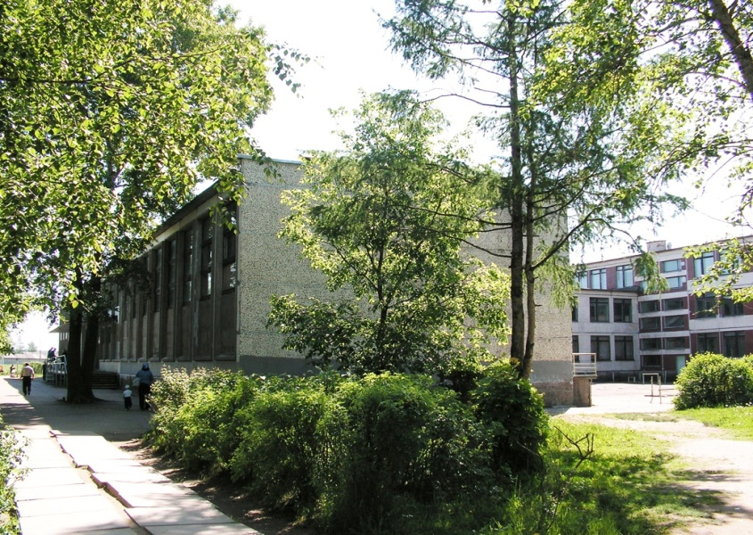
Спасибо за внимание!
Тосненский район
Ленинградская область

